Slide 1
TỔNG QUAN VỀ OECD?
www.idtvietnam.vn

Slide 2
OECD là ai?:
OECD là tên viết tắt của Tổ chức Hợp tác và Phát triển Kinh tế ( Organization for Economic Cooperation and Development)
OECD được thành lập năm 1961 trên cơ sở Tổ thức Hợp tác Kinh tế Châu Âu (OEEC) với 20 thành viên sáng lập gồm các nước có nền kinh tế phát triển trên thế giới như Mỹ, Canada, và các nước Tây Âu.
OECD có trụ sở chính tại Paris
Hiện nay OECD có 34 thành viên với ngân sách năm 2014 là 357 triệu EURO
www.idtvietnam.vn

Slide 3
GIỚI THIỆU VỀ OECD-iLIBRARY?
www.idtvietnam.vn

Slide 4
OECD-iLibrary
- Thư viện trực tuyến của OECD, bao gồm nhiều sách, báo, tạp chí, báo cáo số liệu thống kê,phân tích,… của OECD
- Là cổng thông tin truy cập trực tuyến tới tất cả ấn phẩm, tài liệu phân tích của các tổ chức lớn như IEA (International Energy Agency), NEA(Nuclear Energy Agency), OECD Development Centre và ITF (International Transport Forum)
www.idtvietnam.vn

Slide 5
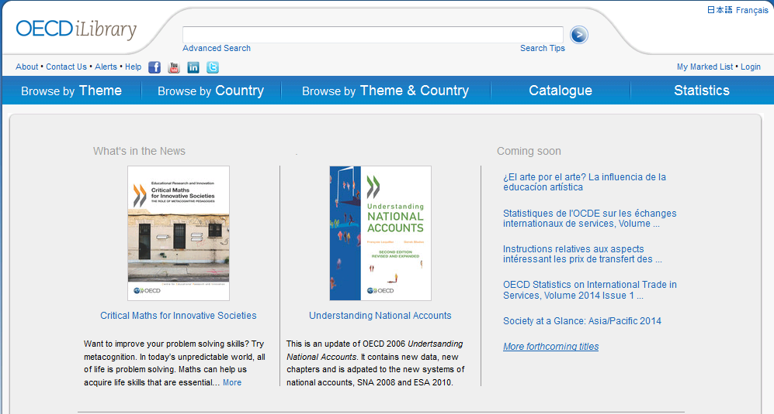
www.idtvietnam.vn

Slide 6
Content Items of OECD-iLibrary (February 2015):
11 180 đầu sách điện tử (ebook titles)
54 970 chương bài (chapters)
152 850 bảng biểu và biểu đồ (tables and graphs)
6 160 bài báo(articles)
5 220 bản tóm tắt đa ngôn ngữ (multilingual summaries)
5 310 tạp chí (working papers)
5 tỷ điểm dữ liệu trong hơn 42 bộ dữ liệu
www.idtvietnam.vn

Slide 7
Themes:
www.idtvietnam.vn

Slide 8
Themes:
www.idtvietnam.vn

Slide 9
Tiện ích OECD-iLibrary mang tới cho người dùng?
www.idtvietnam.vn

Slide 10
Benefits from OECD-iLibrary:
Được cung cấp dịch vụ tốt nhất với việc truy cập đồng thời không giới hạn 24/7 đến các bộ ấn phẩm và dữ liệu phân tích của OECD đã đăng ký.
Tùy chỉnh hiển thị dữ liệu,trích xuất dữ liệu từ bộ dữ liệu có sẵn qua cổng OECD.Stat.
Các gói truy cập đa dạng,nhiều lựa chọn phù hợp cho người dùng.
Quyền truy cập vĩnh viễn tới các nội dung đã đăng ký và lưu trữ.
Không giới hạn số lượng người dùng truy cập trong cùng một tổ chức.
Đăng ký và quản lý dễ dàng, tiện lợi thông qua nhận dạng địa chỉ IP và/hoặc sử dụng user/password.
www.idtvietnam.vn

Slide 11
Tính năng cho phép người dùng đọc và chia sẻ trực tuyến thông qua các thiết bị di động hoặc máy tính có kết nối internet.
www.idtvietnam.vn

Slide 12
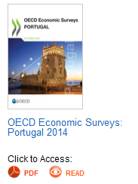
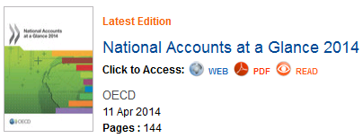
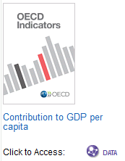
Nội dung hiển thị dưới nhiều định dạng sẵn có thông dụng như:
www.idtvietnam.vn

Slide 13
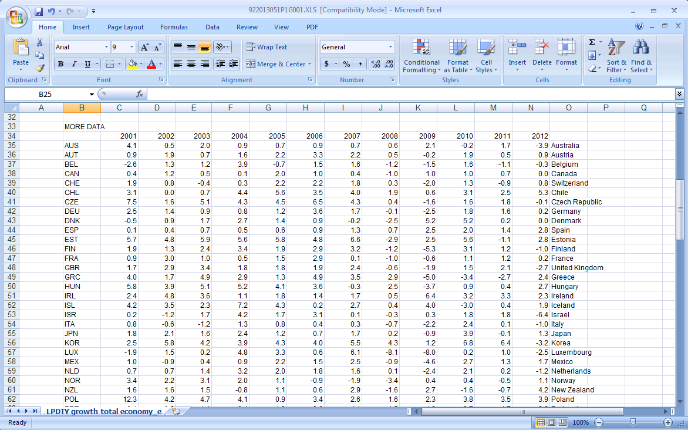
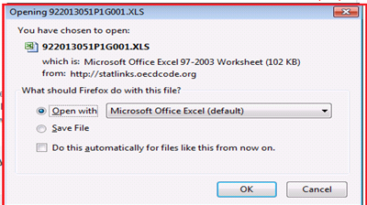
Tính năng Statlink cho phép người dùng truy cập trực tiếp bảng dữ liệu gốc từ file Excel
www.idtvietnam.vn

Slide 14
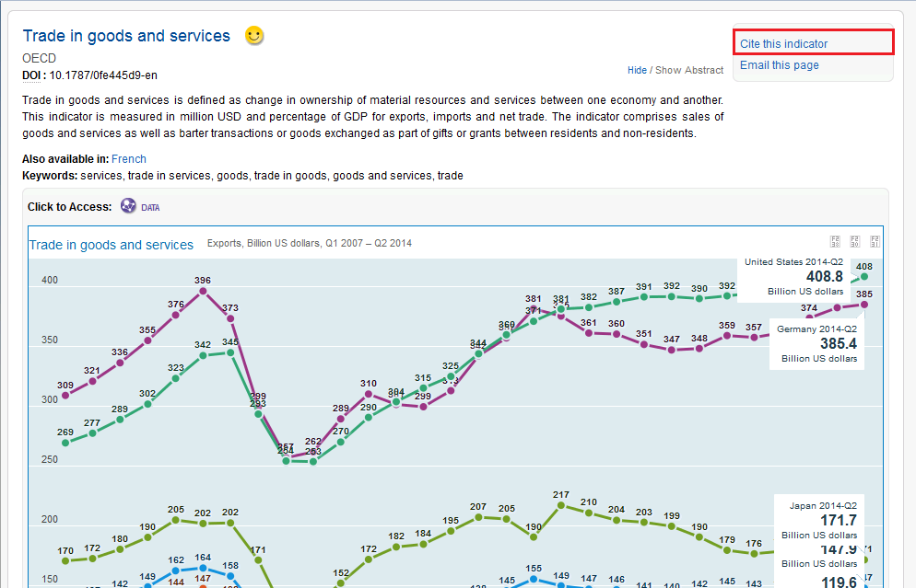
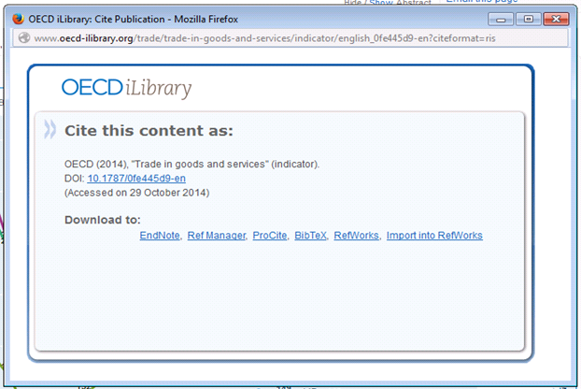
Chức năng trích dẫn tiện lợi,tương thích với hầu hết các hệ thông quản lý thư mục phổ biến
www.idtvietnam.vn

Slide 15
Bộ sưu tập chính của OECD-iLibrary
www.idtvietnam.vn

Slide 16
Bộ sưu tập chính:
OECD-iLibrary
Books & Papers
Statictics
Factbook
Glossaries
www.idtvietnam.vn

Slide 17
Books & Papers:
Là các tạp chí chuyên ngành, khảo sát, các nghiên cứu tổng quan với những tài liệu được phát hành bởi OECD từ năm 1998 trở lại đây
Bao gồm những nghiên cứu chuyên sâu về nhiều lĩnh vực, chính sách của các quốc gia thành viên/tổng quan hàng năm về từng ngành cụ thể.
Ví dụ:
www.idtvietnam.vn

Slide 18
Statistics:
OECD Database(OECD.Stat): cho những người dùng có kinh nghiệm muốn truy cập những dữ liệu mới nhất từ OECD, để xây dựng các bảng biểu của riêng mình,truy xuất các thông số vào phần mềm phân tích riêng của mình (tự thiết lập bảng biểu,biểu đồ, truy xuất file dữ liệu theo định dạng tùy chọn,….)
Key Table (Country statistical profiles and Indicators):bao gồm nguồn dữ liệu thống kê thông dụng từ OECD phù hợp cho đối tượng sử dụng phổ thông.Nguồn dữ liệu này bao gồm các được lập theo nhiều định dạng tiện lợi cho người dùng copy và sao chép.
OECD Statistical Books:cung cấp các phiên bản lưu trữ,phù hợp cho người dùng có nhu cầu kiểm tra các số liệu cũ,với danh mục tài liệu từ năm 1998 dưới 3 định dạng thông dụng như: WEB,PDF và XLS.
www.idtvietnam.vn

Slide 19
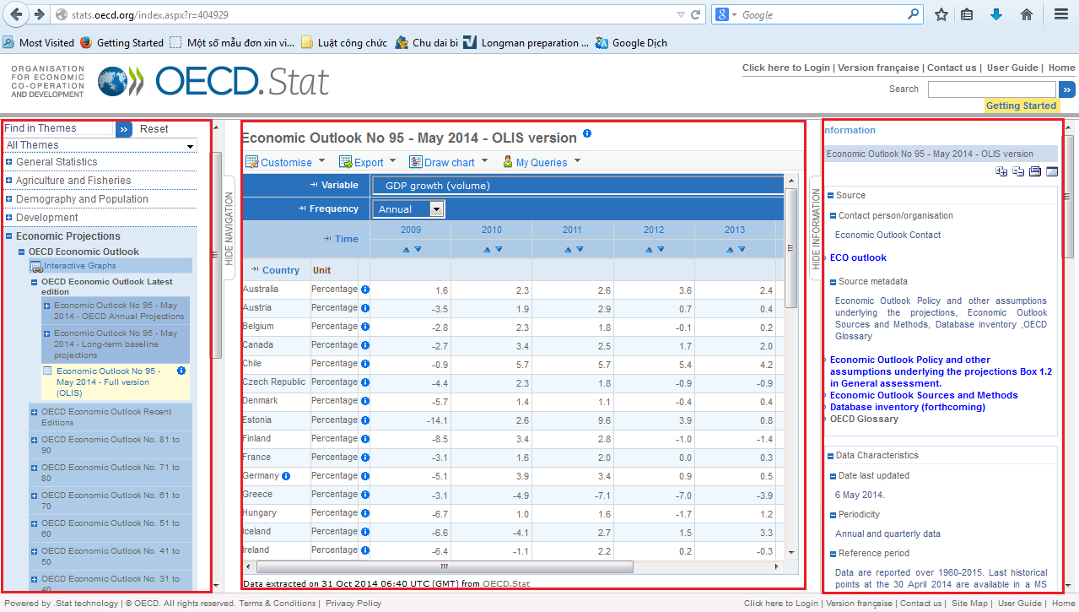
Ví dụ:
www.idtvietnam.vn

Slide 20
Factbook:
Là bảng thống kê toàn diện được xuất bản hàng năm của OECD về các chỉ số kinh tế - xã hội quan trọng dành cho các nước thành viên và các quốc gia lớn.
Bao gồm nhiều chỉ số về: năng lượng và giao thông,môi trường,giáo dục, chính phủ,toàn cầu hóa,khoa học và công nghệ,….
Mỗi chỉ số sẽ đi kèm với văn bản giải thích bao gồm định nghĩa chi tiết, giải thích về xu hướng phát triển dài hạn kèm theo bình luận, bảng thống kê chỉ số đó trong một khoảng thời gian nhất định, hiển thị nội dung tham khảo. Dưới mỗi bảng thống kê sẽ đính kèm một Statlink cho phép người dùng truy cập dữ liệu gốc từ Excel.
www.idtvietnam.vn

Slide 21
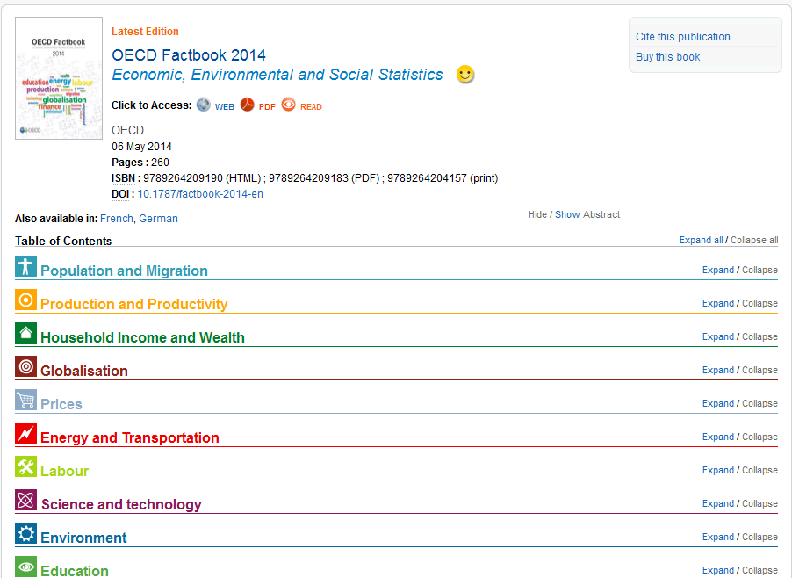
www.idtvietnam.vn

Slide 22
Glossaries:
Là các ấn phẩm về các thuật ngữ chuyên ngành như danh sách các từ mới/từ điển đa ngôn ngữ.
Cung cấp các thuật ngữ chuyên môn trong từng lĩnh vực (vận tải, kinh tế, giáo dục, nông nghiệp, ngư nghiệp,…) hoặc từng quốc gia.
Hỗ trợ người dùng truy cứu thông tin, nắm bắt được những khái niệm được công nhận trên toàn cầu, hiểu rõ ý nghĩa và các vấn đề liên quan tới các thuật ngữ chuyên ngành.
www.idtvietnam.vn

Slide 23
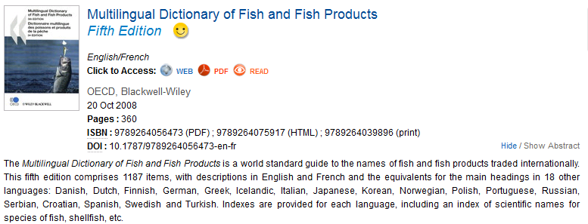
Glossaries:
Là các ấn phẩm về các thuật ngữ chuyên ngành như danh sách các từ mới/từ điển đa ngôn ngữ.
Cung cấp các thuật ngữ chuyên môn trong từng lĩnh vực (vận tải, kinh tế, giáo dục, nông nghiệp, ngư nghiệp,…) hoặc từng quốc gia.
Hỗ trợ người dùng truy cứu thông tin, nắm bắt được những khái niệm được công nhận trên toàn cầu, hiểu rõ ý nghĩa và các vấn đề liên quan tới các thuật ngữ chuyên ngành.
www.idtvietnam.vn

Slide 24
THANK YOU FOR LISTENING!
www.idtvietnam.vn

